Slide 1
МБДОУ детский сад № 159
Средняя группа «Ромашки»
Дистанционное обучение.
Формирование элементарных
математических представлений.
Повторение.
Воспитатели:
Степакова Е.В.
Федорова О.Н.
Тверь, 2020

Slide 2
Детям были предложены задания, направленные на решение следующих задач.
Задачи:
Образовательные:
Закреплять название геометрических фигур (круг, квадрат, прямоугольник, треугольник, овал); продолжать учить детей соотносить геометрическую фигуру с предметом похожим на эту фигуру.
Закреплять счетные умения в пределах пяти; продолжать учить детей соотносить цифру с количеством предметов.
Развивающие:
Развивать речь, внимание, логическое мышление, память, мелкую моторику.
Воспитывающие:
Воспитывать интерес к занятиям математикой, усидчивость.

Slide 3
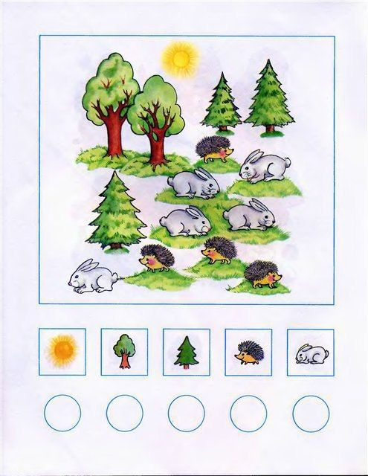
Рассмотри внимательно картинку. Кто тут нарисован? Посчитай и скажи сколько на картинке: солнышек, деревьев, ёлок, ёжиков, зайцев.

Slide 4
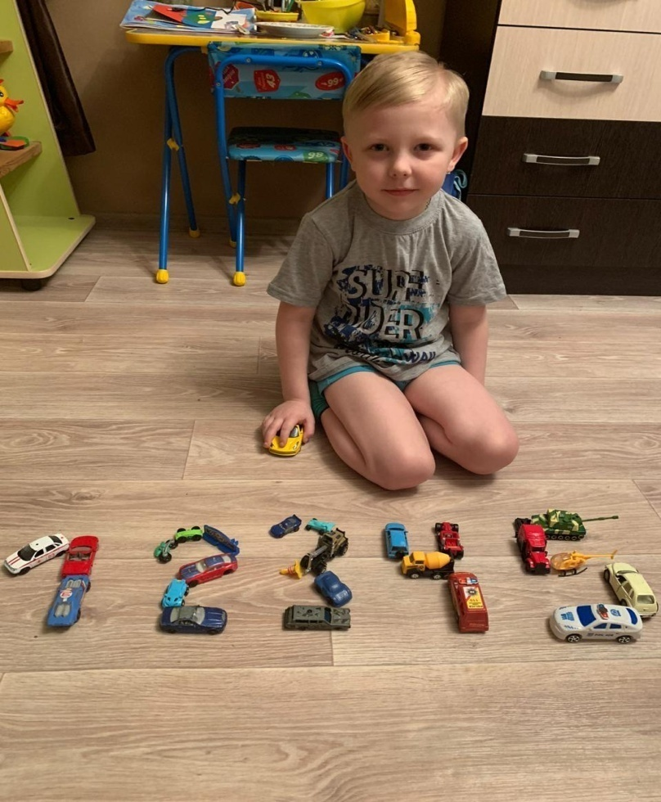
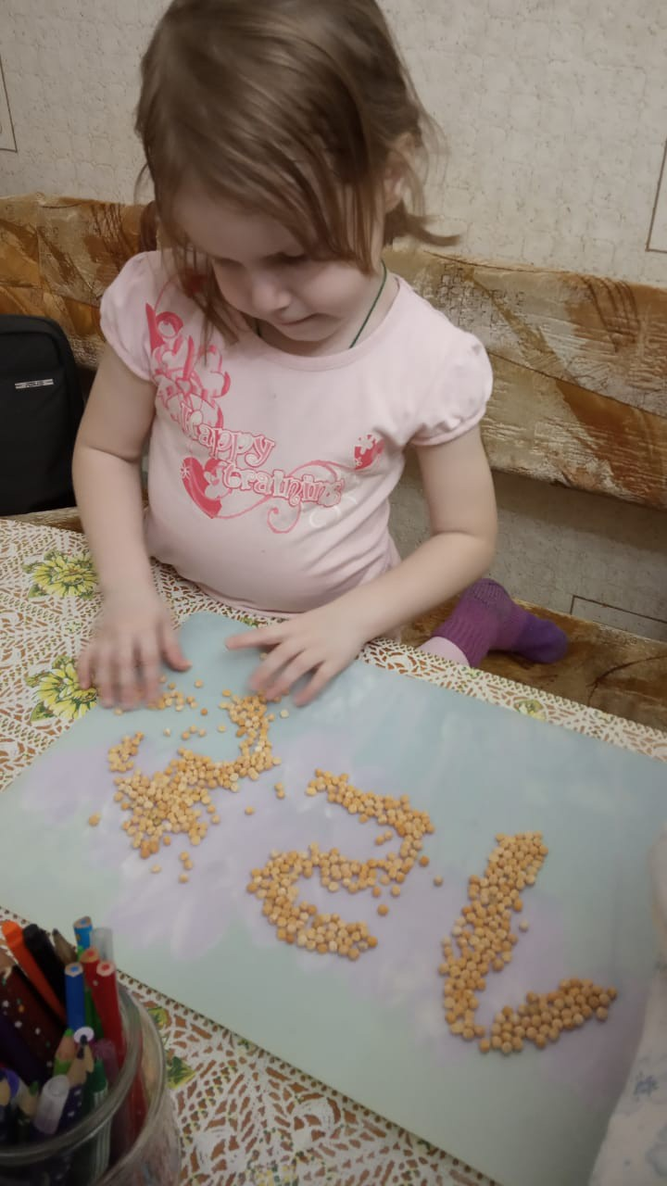
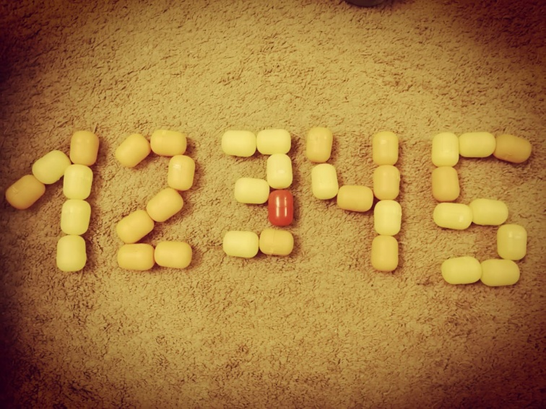
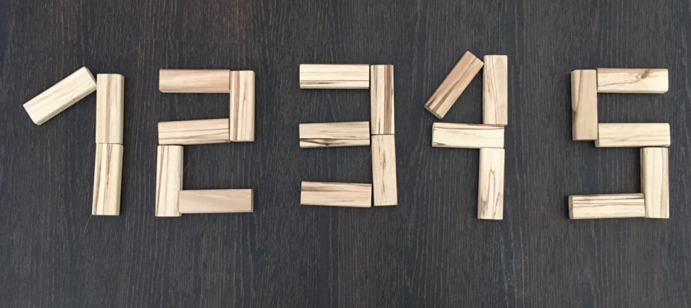
Посчитай до 5. Выложи или слепи цифры от 1 до 5.

Slide 5
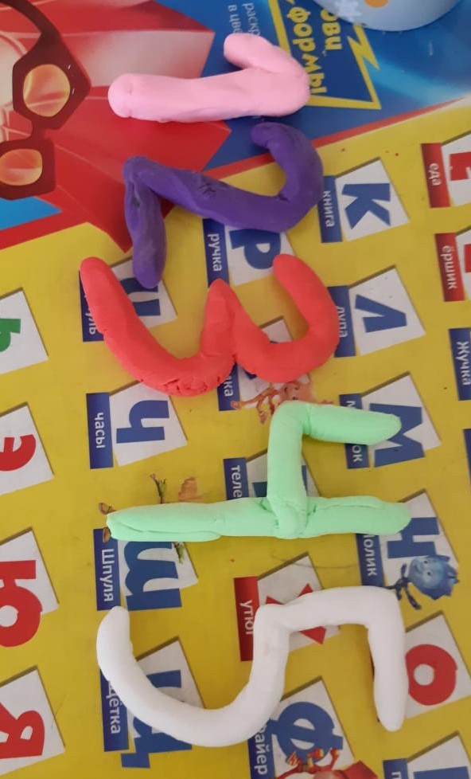
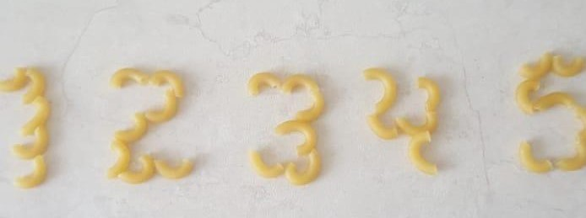
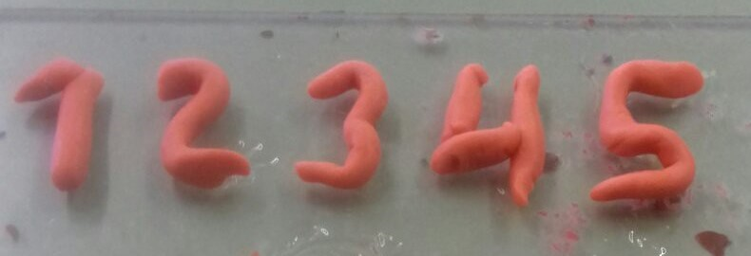
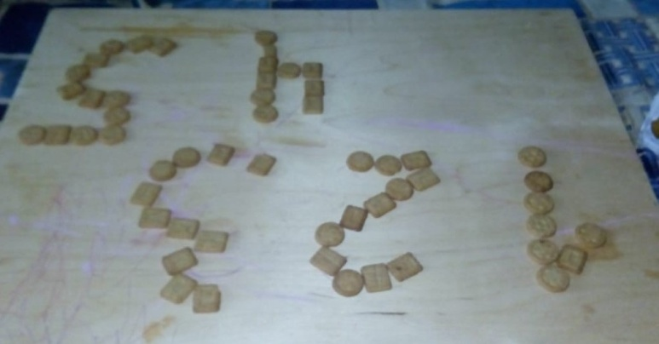
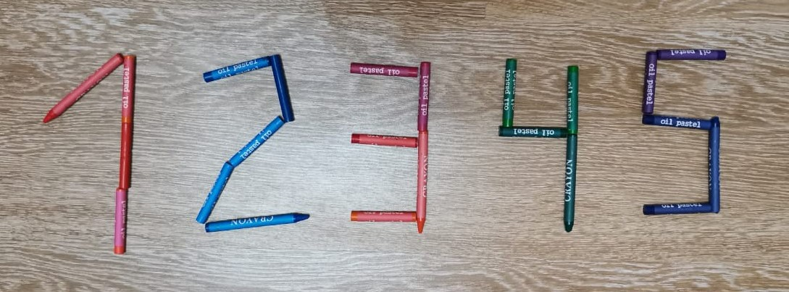

Slide 6
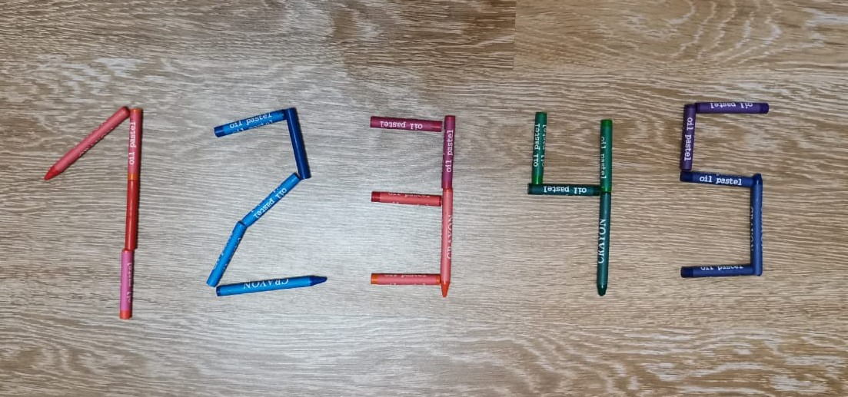
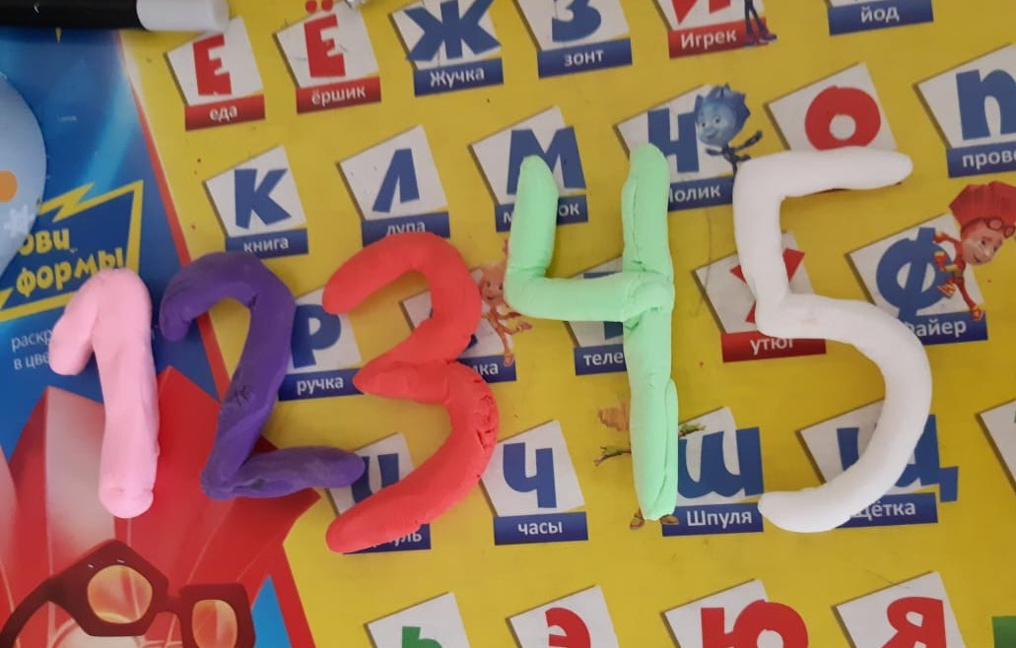
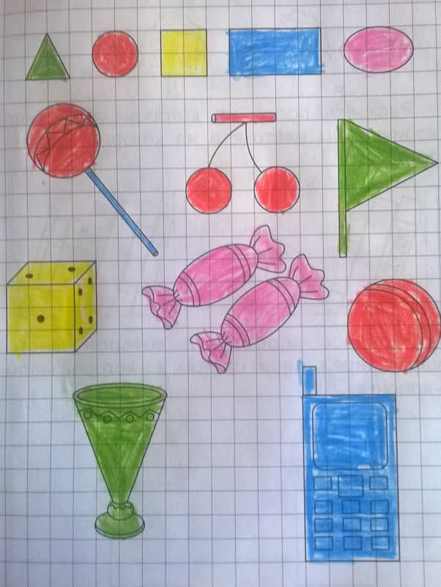
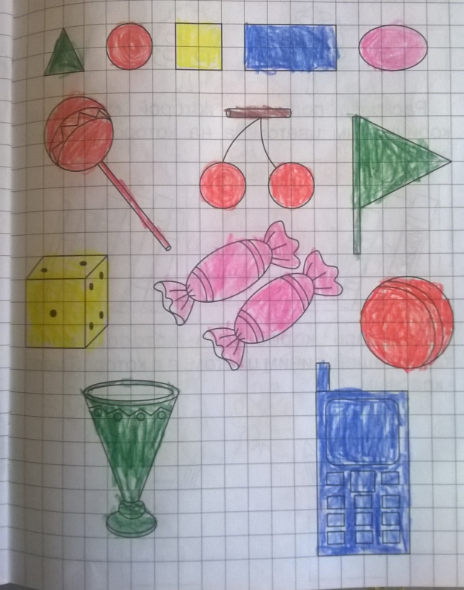
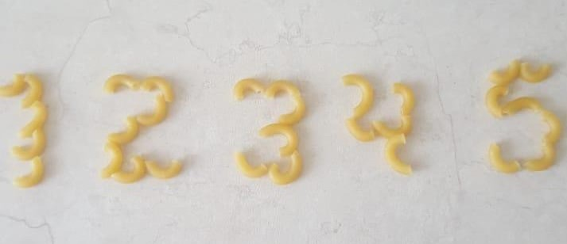
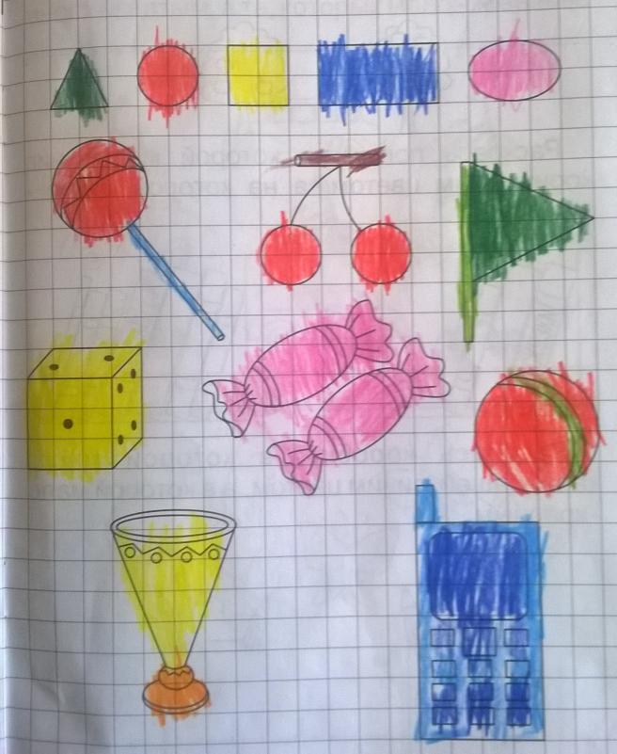
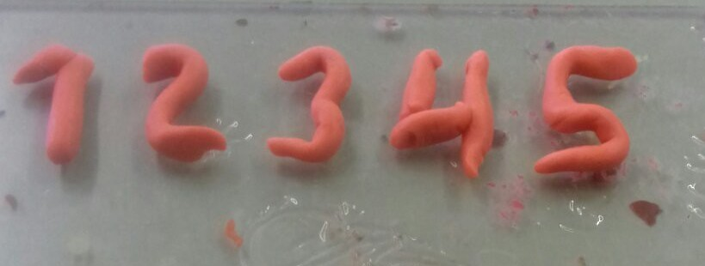
Посмотри внимательно, что здесь нарисовано.
Назови геометрические фигуры. Раскрась предмет и геометрическую фигуру, которую он напоминает одинаковым цветом.

Slide 7
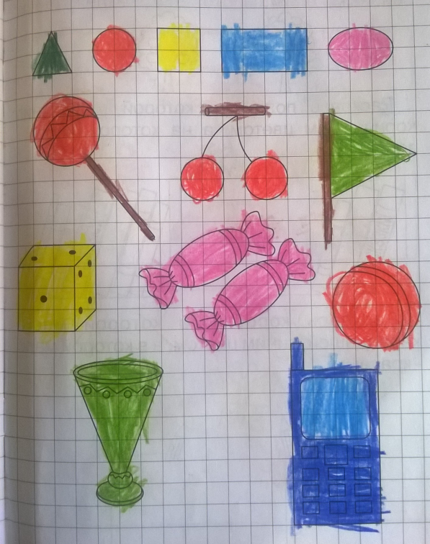
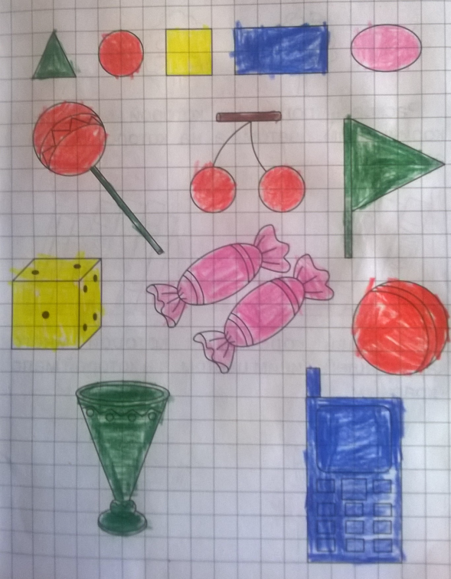
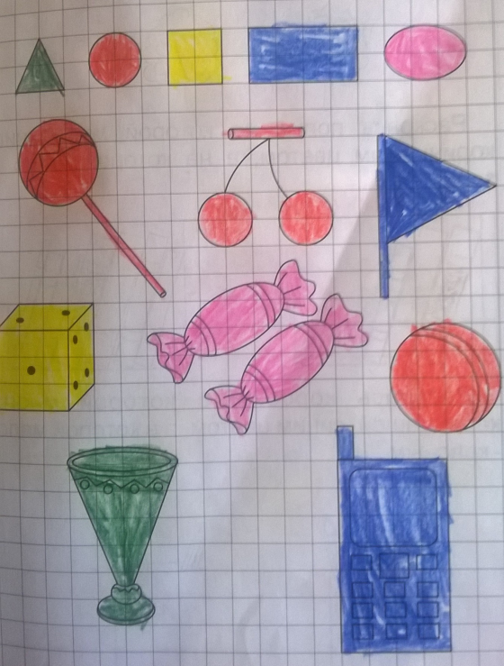
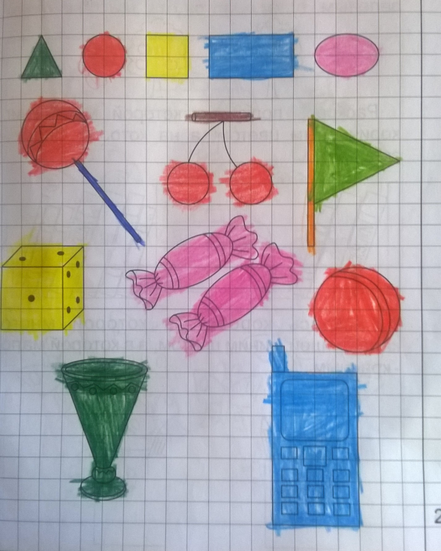
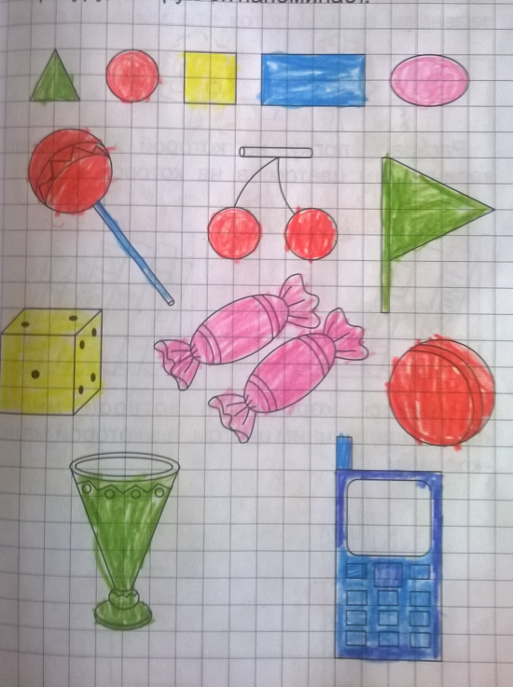

Slide 8
Спасибо за внимание.

